Slide 1
BY YUSHEN
YOUR LOGO
二年级数学下册
混合运算——解决问题
MIXED OPERATIONS -- PROBLEM SOLVING
授课人：PPT818
授课时间：20XX
5.4

Slide 2
01
学习目标
学会用两步计算的方法解决问题，能正确使用小括号列综合算式。（重点）
能从题中收集信息、发现问题并解决问题。（难点）
02
复习导入
把下列算式写成综合算式。
（1）25－20=5 5×3=15
（2）45－38=7 21÷7=3
（25－20）×3
21÷（45－38）

Slide 3
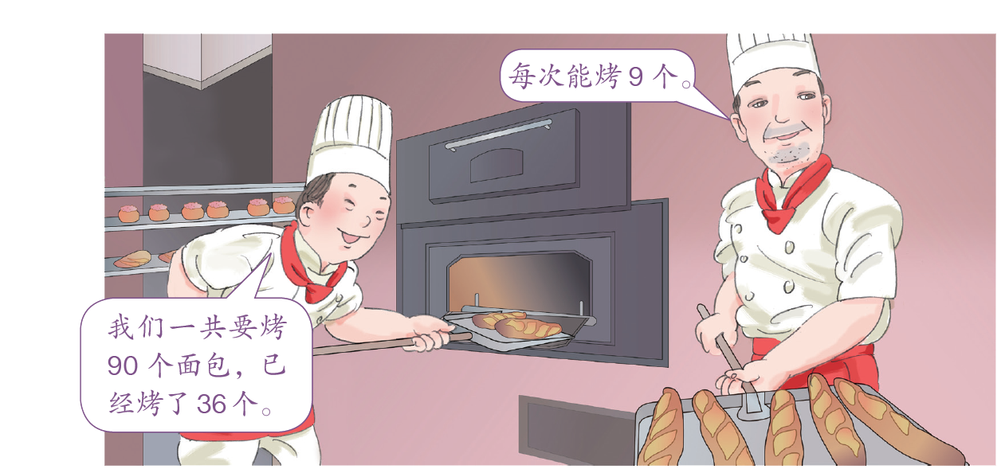
03
探索新知
知识点
用两步计算解决问题
4
剩下的还要烤几次？
你知道了哪些
数学信息?

Slide 4
03
探索新知
已知条件 | 所提问题
①一共要烤90个面包。
②已经烤了36个。
③每次能烤9个。
剩下的还要烤几次？
你能根据这些数学信息画出线段图吗？

Slide 5
03
探索新知
方法一：分步计算
没烤的面包：
90－36＝54（个）
还需要烤几次：
54÷9＝6（次）
答：剩下的还要烤6次。
（90－36）÷9
＝54÷9
＝6（次）
6×9＋36
＝54＋36
＝90（个）
方法二：列综合算式计算
验算：
答：剩下的还要烤6次。

Slide 6
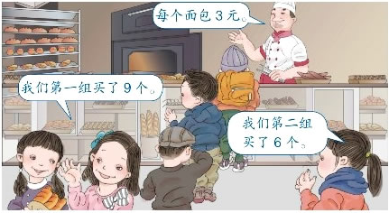
04
小试牛刀
（选自教材P24 T1）
第一组比第二组多花了多少钱？
每个面包3元。
方法一
第一组：3×9=27（元）
我们第一组买了9个。
第二组：3×6=18（元）
我们第二组买了6个。
27－18=9（元）
答：第一组比第二组多花9元钱。

Slide 7
05
易错提醒
例：在一次植树活动中，二年级一班植树28 棵，二年级二班比二年级一班多植树13棵，两个班一共植树多少棵？
错误解答：
28＋13＝41（棵）
答：两个班一共植树41棵。
正确解答：
28＋（28＋13）
＝28＋41
＝69（棵）
答：两个班一共植树69棵。
错因分析：
在做题时，没有弄清题意，错把二年级二班的植树棵数当作了两个班的植树总棵数。

Slide 8
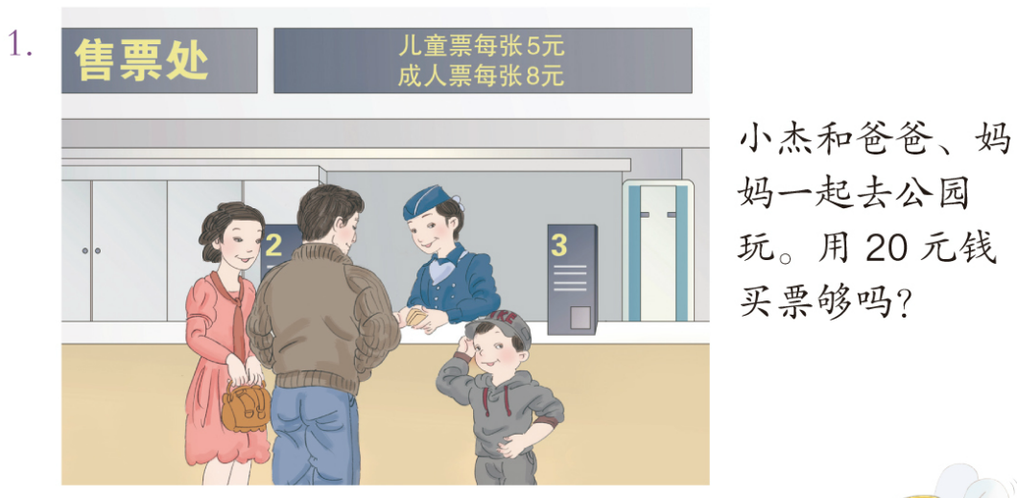
06
巩固练习
1.(选自教材P55 T1)
小杰和爸爸、妈妈一起去公园玩。用20元钱买票够吗？
8×2＋5＝21（元）
21＞20
答：不够。

Slide 9
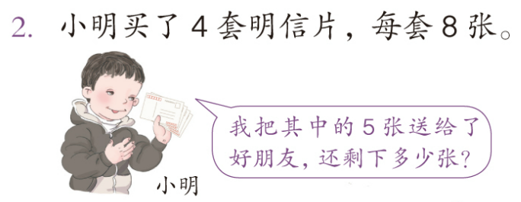
06
巩固练习
2.(选自教材P55 T2)小明买了4套明信片，每套8张。
说一说先求什么，再求什么，然后再解答。
先求小明一共有多少张明信片。
再求剩下多少张。
8×4－5
＝32－5
＝27（张）
答：还剩下27张。

Slide 10
06
巩固练习
3.(选自教材P55 T3)剩下多少棵没种？
80－（25＋37）
＝80－62
＝18（棵）
答：还剩下18棵没种。

Slide 11
06
巩固练习
4.公共汽车上原有 36 人，到站时有 4人下车，有 13 人上车。现在车上有多少人？
36－4＋13
＝32＋13
＝45（人）
答：现在车上有45人。
5.二（2）班 46 名同学乘车出去游玩，每辆大客车限乘 22 人，每辆小汽车限乘 4 人。需要租 1 辆大客车和几辆小汽车？
（46－22）÷4
＝ 24÷4
＝6（辆）
答：需要租1辆大客车和6辆小汽车。

Slide 12
07
课堂小结
这节课你们都学会了哪些知识？
如果一个问题需要多个步骤才能解决，要想好先解答什么，再解答什么。

Slide 13
BY YUSHEN
YOUR LOGO
谢谢观看
THANKS FOR WATCHING
授课人：PPT818
授课时间：20XX
5.4

